Slide 1

Nhập Môn Trí Tuệ Nhân Tạo và
Khoa Học Dữ Liệu
Unsupervised Learning – Học không giám sát
Nguyễn Văn Thiệu
thieu.nguyenvan@phenikaa-uni.edu.vn

Slide 2
Tổng quan
Supervised learning (học có giám sát)
Regression (Hồi Quy)
Classification (Phân loại)
Unsupervised learning (học không giám sát)
Clustering (Phân nhóm/cụm)
Association (Liên kết)
Semi-supervised Learning (Học bán giám sát)
Reinforcement Learning (Học tăng cường)

Slide 3
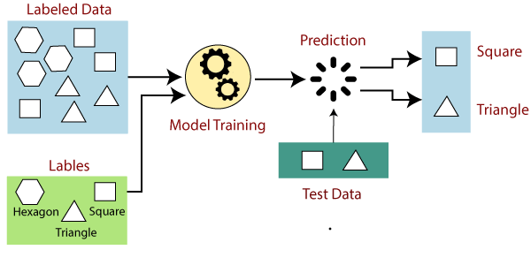
Tổng quan
- Học có giám sát là học hàm ánh xạ từ input đến output.
- Hàm ánh xạ được học từ tập dữ liệu huấn luyện (training dataset) gồm 1 tập các dữ liệu có gán nhãn (data, label) = (dữ liệu, gán nhãn).

Slide 4
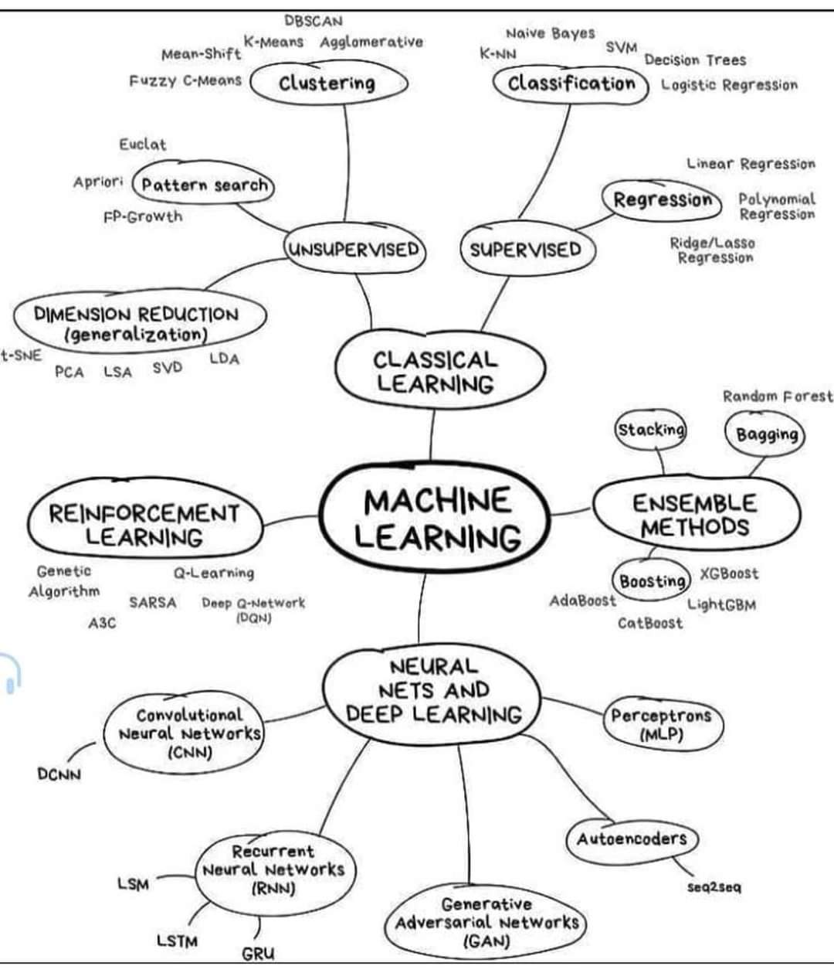
Mô hình học máy
Tất cả các mô hình học máy đều có thể xem là các mô hình dự đoán:
Các mô hình học máy cổ điển: Unsupervised learning và supervised learning.
Mô hình ensemble: Random forest; bagging; boosting
Reinforcement leaning: Monte Carlo Tree Search (MCTS) : alpha GO (2016)
Neural networks và Deep learning

Slide 5
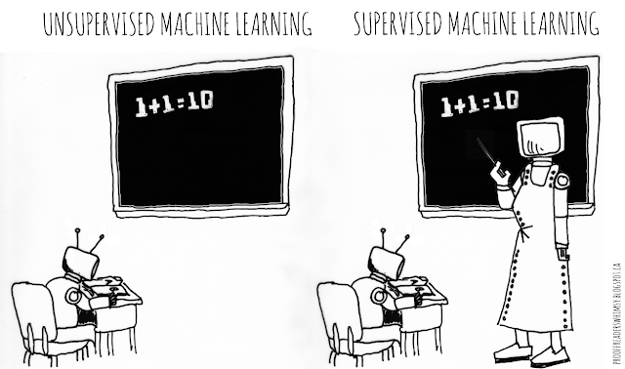
Các mô hình dự báo trong học máy
Mô hình dự báo trong lĩnh vực Học máy và khai thác dữ liệu (data mining) thường được chia làm 4 loại.
Supervised learning (học có giám sát)
Unsupervised learning (học không giám sát)
Semi-supervised Learning (Học bán giám sát)
Reinforcement Learning (Học tăng cường)

Slide 6
Học có giám sát
Học có giám sát cần phải cung cấp cho máy tính một tập dữ liệu mẫu (Bao gồm các câu hỏi, đáp án). Sau đấy các thuật toán (học có giám sát) sẽ học và tìm ra quy luật để tìm ra các đáp án cho các câu hỏi mới.
Ví dụ:
Vỏ sần sùi, màu vàng, ngọt, có múi - đáp án: Quả cam
Vỏ trơn, màu đỏ, ngọt chua, không có múi - đáp án: Quả táo.

Slide 7





Học có giám sát
Quả cam
Quả táo
Thuật toán Học có giám sát
Vỏ sần sùi, màu vàng, ngọt, có múi
Dữ liệu mới
Mô hình dự đoán

Slide 8
Học có giám sát
Vỏ sần sùi, màu vàng, ngọt, có múi
Dữ liệu mới
Mô hình dự đoán
Học có giám sát là thuật toán dự đoán đầu ra/kết quả (label) của một dữ liệu mới (new data) dựa trên dữ liệu đã biết trước đó (existed data, label).
Vậy
X = input bài toán = {Các thuộc tính};
Y =output bài toán = {nhãn tương ứng}

Slide 9
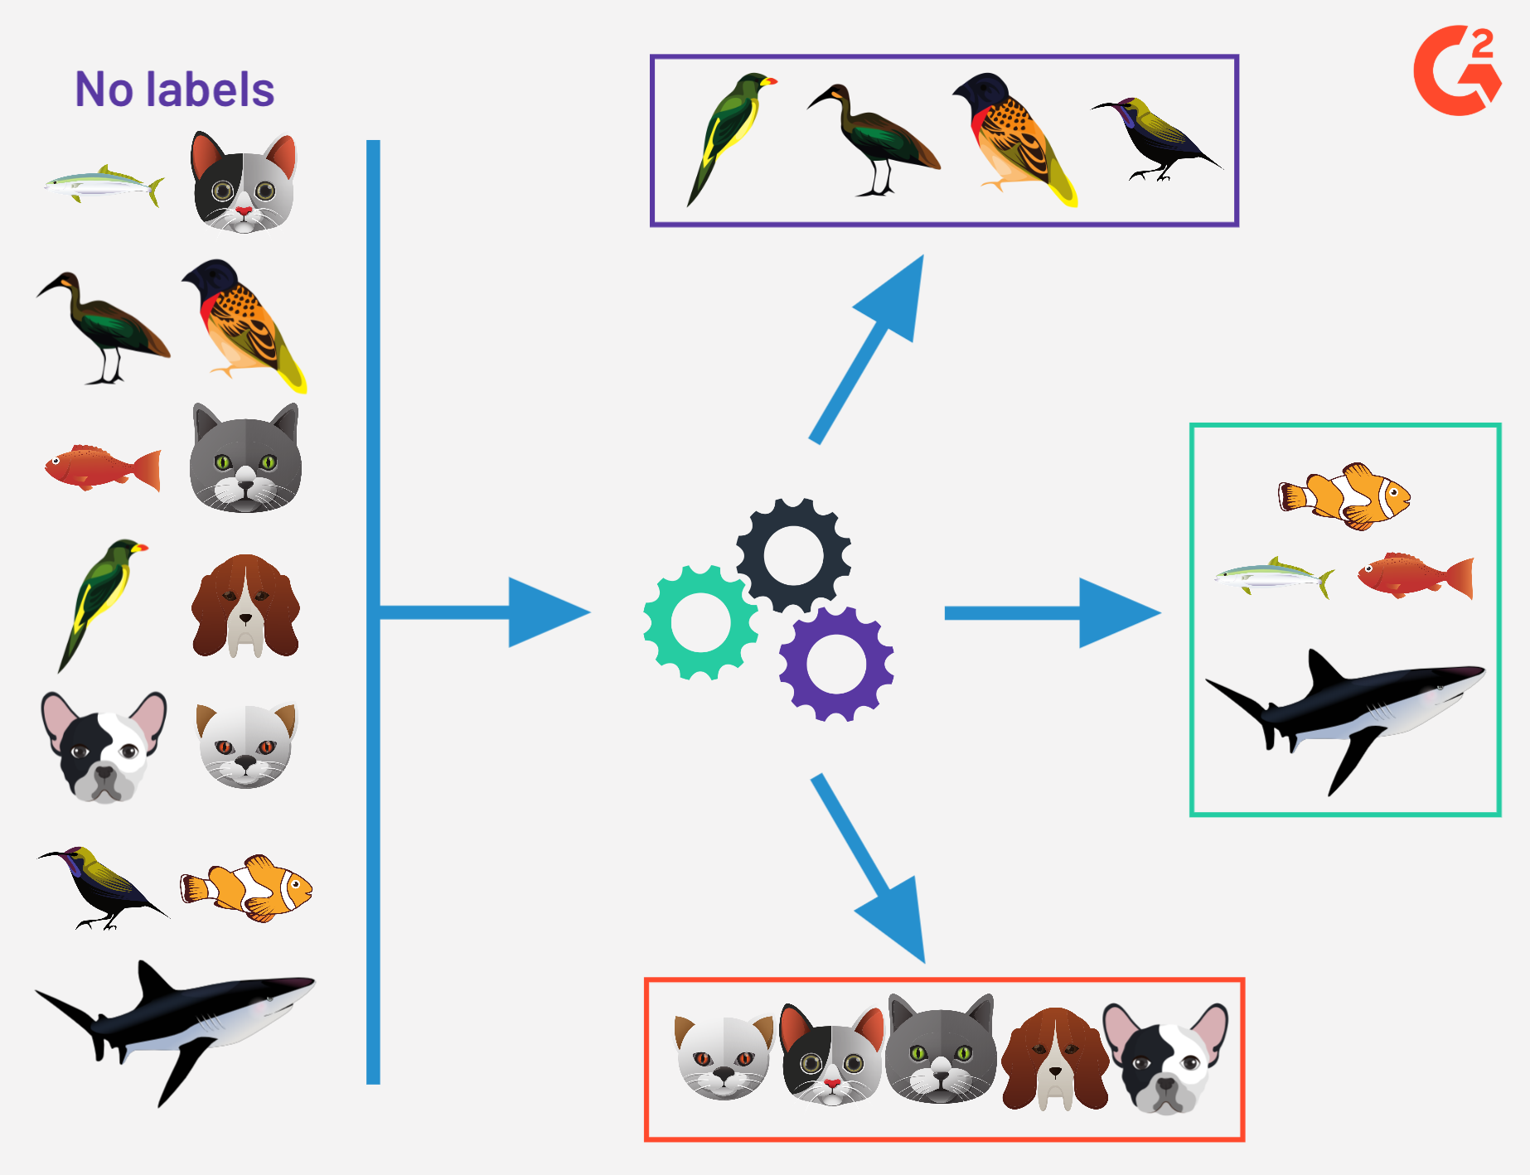
Học không giám sát

Slide 10

Ta có một tập dữ liệu không gắn nhãn, tìm quan hệ ẩn trong dữ liệu.
Học không giám sát
Nhóm 1
Nhóm 2
Thuật toán học không giám sát
Nhóm 3

Slide 11

Học không giám sát
Màu xanh lá cây, có 4 cạnh, có 4 góc.
Sẽ thuộc nhóm nào ???
Dữ liệu mới
Mô hình dự đoán

Slide 12
Học không giám sát
Học không giám sát là một lớp mô hình học sử dụng một thuật toán để mô tả hoặc trích xuất ra các mối quan hệ tiềm ẩn trong dữ liệu.
Khác với học có giám sát, học không giám sát chỉ thực thi trên dữ liệu đầu vào không cần các thuộc tính nhãn, hoặc mục tiêu của việc học. Tức là không hề được cung cấp trước một kiến thức nào trước trừ dữ liệu. Các dữ liệu không được “hướng dẫn” trước như trong trường hợp học có giám sát. Các thuật toán cần học được từ dữ liệu mà không hề có bất cứ sự hướng dẫn nào.
Trong thuật toán này, chúng ta không biết được outcome hay nhãn mà chỉ có dữ liệu đầu vào. Thuật toán unsupervised learning sẽ dựa vào cấu trúc của dữ liệu để khám phá cấu trúc ẩn trong dữ liệu.
Một cách toán học, Học không giám sát là chúng ta chỉ có dữ liệu X mà không có nhãn Y tương ứng.

Slide 13
Giám sát và không giám sát
Điểm giống:
Cần dữ liệu đầu vào để xây dựng mô hình.
Đều được dùng cho mô hình dự đoán.
Điểm khác nhau:
Học giám sát: Có gắn nhãn/có kết quả tương ứng với dữ liệu thuộc tính. (Có đủ Y và X)
Học không giám sát. Chỉ có dữ liệu thuộc tính (Chỉ có X)

Slide 14
Phân nhóm (cụm)
Cho ba nhóm về các chủ đề: Sport, Fashion, Nature.
Sport: football, volleyball, badminton, table tennis (Ping-Pong)
Fashion: clothes; jeans, sock, hat, shoes
Nature: soil, ocean, wind, human, tree, forest
model, athlete, lion?
model → Fashion
Athlete -> Sport
Lion -> Nature

Slide 15
Phân nhóm (cụm)
Love, like, enjoy, passion; dislike, hate , angry, disappointed, frustrated
Nhóm 1: Love, like, enjoy, passion
Nhóm 2: dislike, hate, angry, disappointed, frustrated

Slide 16
Phân nhóm (cụm)
Ba nhóm người đến từ 3 vùng miền khác nhau?
1 Nhóm đến từ Miền Nam
1 Nhóm đến từ Miền Trung
1 Nhóm đến từ Thái bình
Làm thế nào biết được họ đến từ vùng nào?

Slide 17
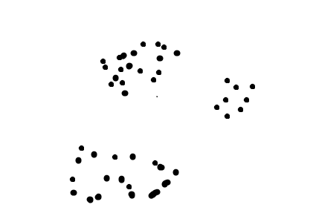
Phân nhóm (cụm)
Có thể phân làm bao nhiêu cụm/nhóm.

Slide 18
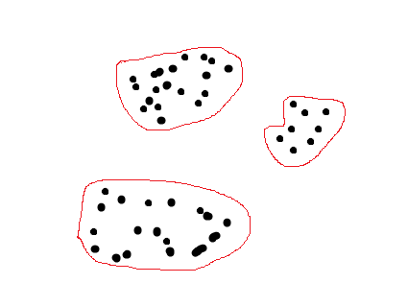
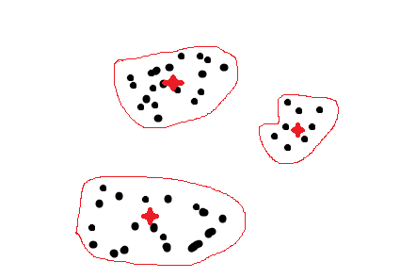
Phân nhóm (cụm)

Slide 19
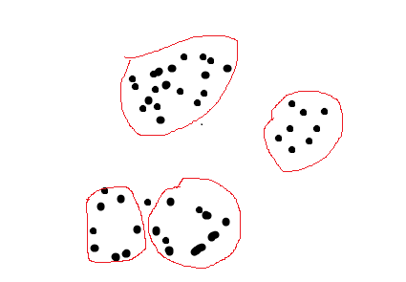
Phân nhóm (cụm)

Slide 20
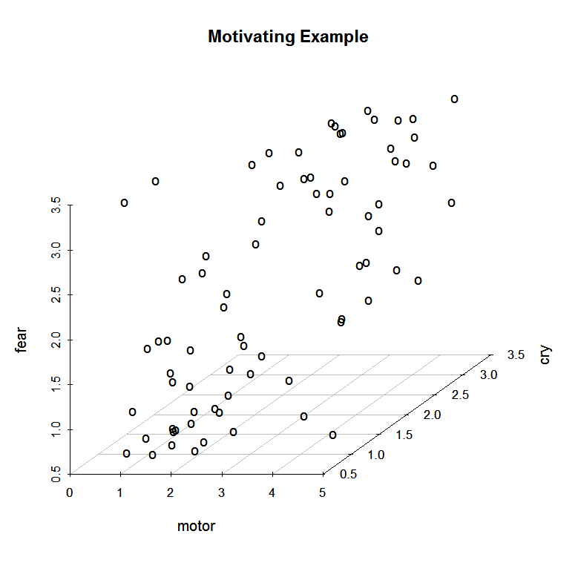
Vấn đề đặt ra?
Ta có một tập dữ liệu, chúng ta có thể tìm ra các nhóm/cụm trong dữ liệu này không?
Làm thế nào chúng ta có thể quyết định có bao nhiêu nhóm?
Liệu có những nhóm con trong một nhóm hay không?

Slide 21
Định nghĩa nhóm/ cụm (cluster)
Nhóm/cụm: là một tập con các đối tượng trong dữ liệu :
Các đối tượng trong cụm là giống nhau/tương tự.
Các đối tượng ở 2 cụm khác nhau là khác nhau/ không tương tự
Một vài tính chất liên quan đến cụm:
Trung tâm của cụm ( cluster center)
Kính thước của cụm (cluster size)
Mật độ của cụm (Cluster density)
Mô tả cụm (Cluster descriptions)

Slide 22
Quá trình phần nhóm (clustering)
Quá trình phân nhóm/cụm là: một tiến trình/quá trình để chia các đối tượng trong một tập dữ liệu thành các nhóm/ cụm.
Như vậy: Thuật toán phân nhóm/phân cụm cũng có thể gọi là Phân lớp không giám sát (unsupervised classification) hay Học không giám sát (Unsupervised learning).
Phải giải quyết vấn đề bằng cách tìm hiểu/xác định cấu trúc dữ liệu, mối quan hệ giữa các thuộc tính trong lớp dữ liệu không có thông tin về Nhãn

Slide 23
Vấn đề khi phân nhóm
Vấn đề thường gặp trong phân nhóm dữ liệu là hầu hết các dữ liệu cần phân nhóm đều có dữ liệu nhiễu (noise), do quá trình thu thập dữ liệu không đầy đủ và đôi khi thiếu chính xác.
Cần phải xây dựng chiến lược cho bước tiền xử lý dữ liệu để loại bỏ dữ liệu nhiễu trước khi phân nhóm dữ liệu.
Kỹ thuật xử lý nhiễu phổ biến là thay thế giá trị các thuộc tính của đối tượng nhiễu bằng giá trị thuộc tính tương ứng của đối tượng gần với nó nhất.

Slide 24
Vấn đề khi phân nhóm
Tìm phần tử ngoại lai (outlier) là hướng nghiên cứu quan trọng trong phân nhóm dữ liệu cũng như khoa học dữ liệu.
Xác định một nhóm nhỏ các đối tượng dữ liệu Ngoại lai so với tổng thể dữ liệu: Để tránh sự ảnh hưởng tới quá trình phân nhóm.

Slide 25
Vấn đề khi phân nhóm
Ví dụ về đối tượng ngoại lai
Ứng dụng của việc xác định các dữ liệu ngoại lai được áp dụng trong ngân hàng rất lớn, nhắm tránh gian lận thương mại.
Outlier
Border
Core

Slide 26
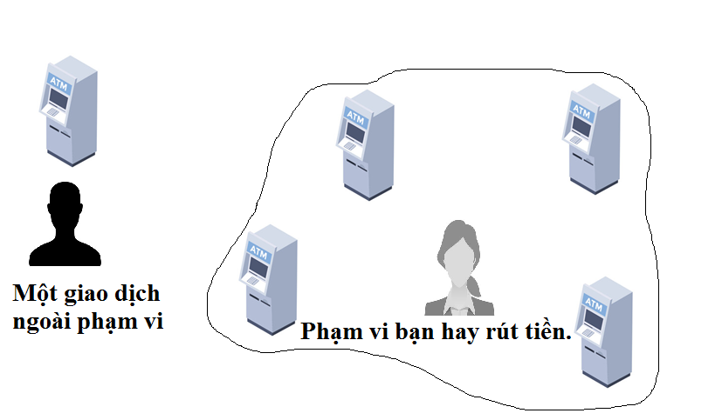
Vấn đề khi phân nhóm
Một giao dịch lạ: ????
Bước tiếp theo???

Slide 27
Vấn đề khi phân nhóm
Việc phải làm
Xây dựng hàm tính độ tượng tự
Xây dựng các tiêu chuẩn phân nhóm/cụm
Xây dựng mô hình cho cấu trúc nhóm dữ liệu
Xây dựng các thuật toán phân nhóm, xác định các điều kiện khởi tạo
Chưa có phương pháp phân nhóm tối ưu cho mọi loại dữ liệu.
Phương pháp phân nhóm dữ liệu vẫn là vấn đề mở, cần giải quyết những vấn đề phù hợp với nhiều dạng dữ liệu khác nhau.

Slide 28
Thuật toán phân nhóm
Là quá trình phân chia dữ liệu thành một các nhóm dữ liệu thỏa mãn
Các đối tượng trong một nhóm thì giống nhau/ tương tự nhau
Các đối tượng thuộc các nhóm khác nhau thì khác nhau/ không tương tự nhau.
Mục đích: Giải quyết vấn đề tìm kiếm, xác định các nhóm từ dữ liệu ban đầu không có nhãn.
Dữ liệu
Thuật toán phân nhóm
Các nhóm/cụm

Slide 29
Thuật toán phân nhóm
Xác định được bản chất của các nhóm trong dữ liệu không có nhãn
Phụ thuộc vào tiêu chí phân nhóm do người dùng đưa ra

Slide 30
Thuật toán phân nhóm
Chia là 3 loại chính:
Partition (Chia nhỏ dữ liệu)
Hierarchical (Chia phân tầng)
Density (Chia theo mật độ)

Slide 31
Thuật toán phân nhóm
Clustering Methods
Partitional
Hierarchical
Density
Agglomerative
Divisive
DBSCAN
k-Means
CLARANS
DENCLUE
k-Medoids
AGNES
DIANA
NBC
BIRCH
CURE
OPTICS
Chameleon

Slide 32
Hierarchical clustering
Hierarchical clustering có thể được xây dựng bằng cách phân tách dữ liệu thành các cụm nhỏ hơn và kết hợp các cụm này để tạo ra các cụm lớn hơn.
Hierarchical clustering có hai phương pháp chính là phân cụm trên (agglomerative) và phân cụm dưới (divisive).
Phương pháp phân cụm trên bắt đầu bằng cách xem mỗi điểm dữ liệu là một cụm riêng lẻ và sau đó liên tục gộp các cụm có độ tương đồng cao để tạo ra các cụm lớn hơn.
Phương pháp phân cụm dưới bắt đầu với toàn bộ dữ liệu được coi là một cụm duy nhất, sau đó liên tục chia nhỏ các cụm này thành các cụm nhỏ hơn.

Slide 33
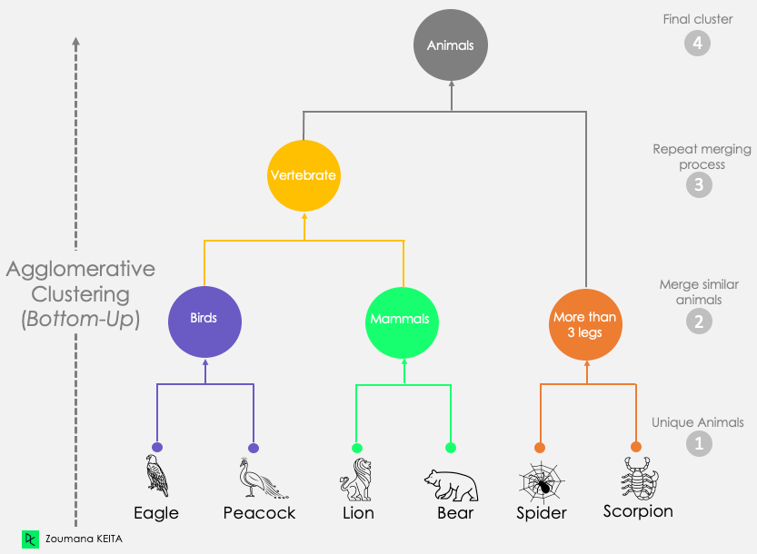
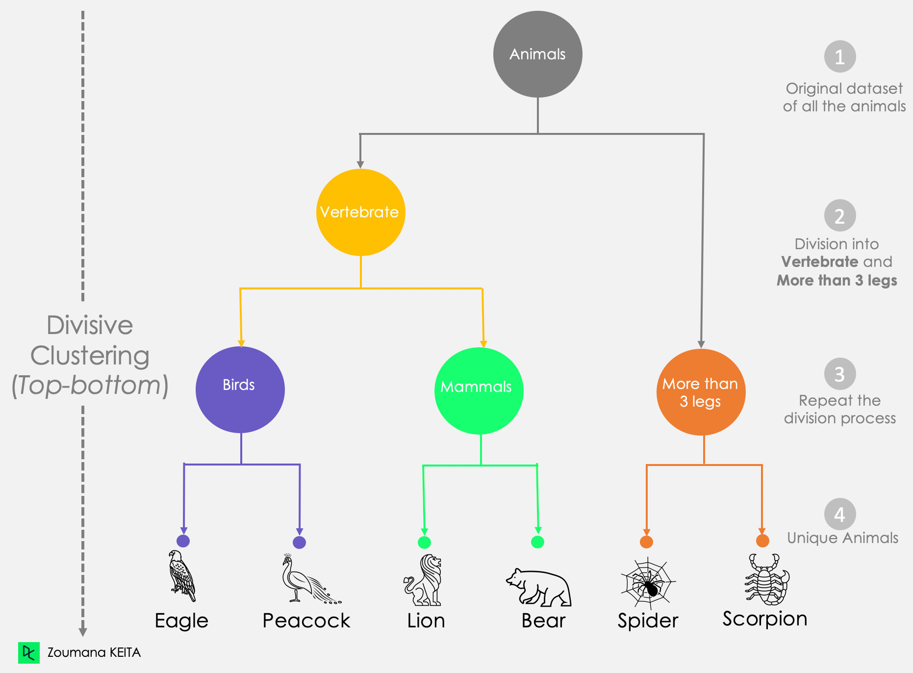
Hierarchical clustering

Slide 34
Hierarchical clustering
Các phương pháp hierarchical clustering sử dụng các độ đo tương đồng (similarity measures) để đánh giá mức độ giống nhau giữa các điểm dữ liệu hoặc các cụm.
Các độ đo tương đồng phổ biến bao gồm khoảng cách Euclidean, khoảng cách Manhattan và khoảng cách cosine.
Hierarchical clustering có thể được biểu diễn dưới dạng cây phân cấp (dendrogram), trong đó mỗi nút trong cây đại diện cho một cụm và các cụm con của nó được biểu thị bởi các nhánh. Các cụm lớn hơn ở độ cao thấp hơn trong cây, trong khi các cụm nhỏ hơn nằm ở độ cao cao hơn. Cây phân cấp có thể được sử dụng để chọn số lượng cụm phù hợp cho dữ liệu.

Slide 35
Phương pháp đo tính tương tự
Pearson Correlation
and
+1 ≥ Pearson Correlation ≥ – 1

Slide 36
Phương pháp đo tính tương tự
Cosine Correlation
+1 ≥ Cosine Correlation ≥ – 1

Slide 37
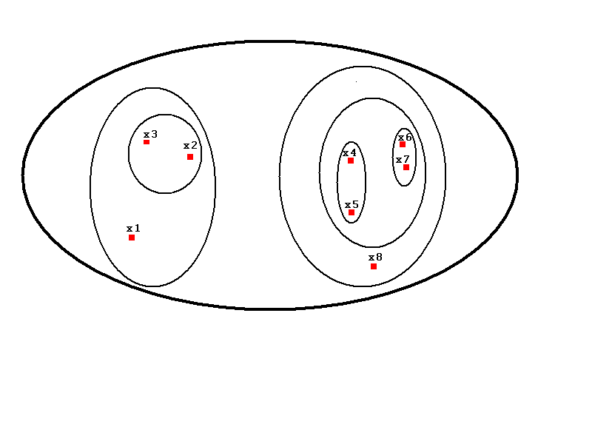
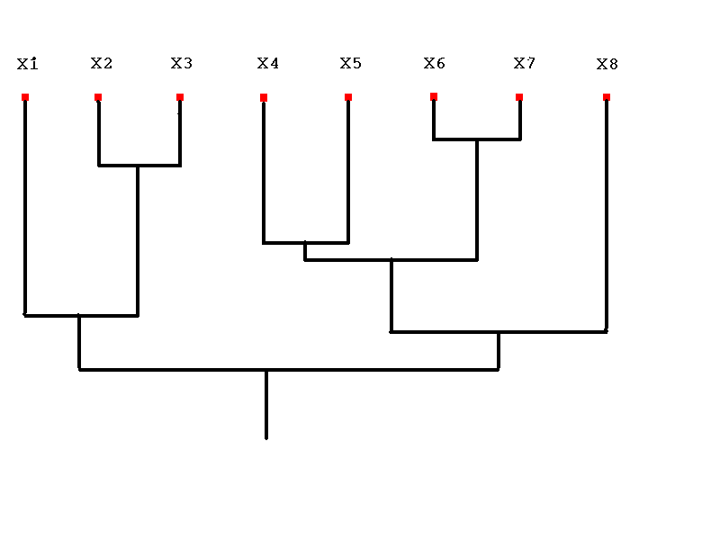
Hierarchical clustering
Venn Diagram of Clustered Data
Dendrogram
From http://www.stat.unc.edu/postscript/papers/marron/Stat321FDA/RimaIzempresentation.ppt

Slide 38
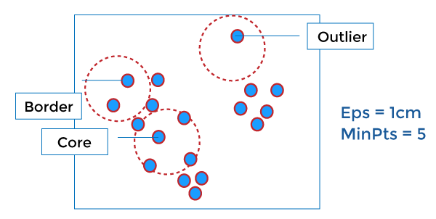
Density clustering
Density clustering (phân cụm mật độ) dựa trên mật độ của các điểm dữ liệu để phân chia chúng vào các cụm.
Trong density clustering, các cụm được xác định bởi các vùng có mật độ cao của các điểm dữ liệu, được phân chia bởi các vùng có mật độ thấp hơn.
Các vùng có mật độ cao được coi là các cụm, trong khi các vùng có mật độ thấp được coi là các khe hở giữa các cụm.

Slide 39
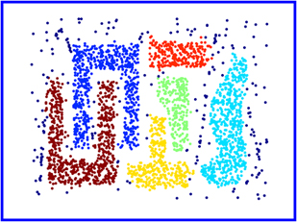
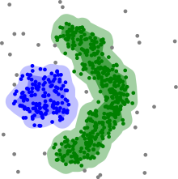
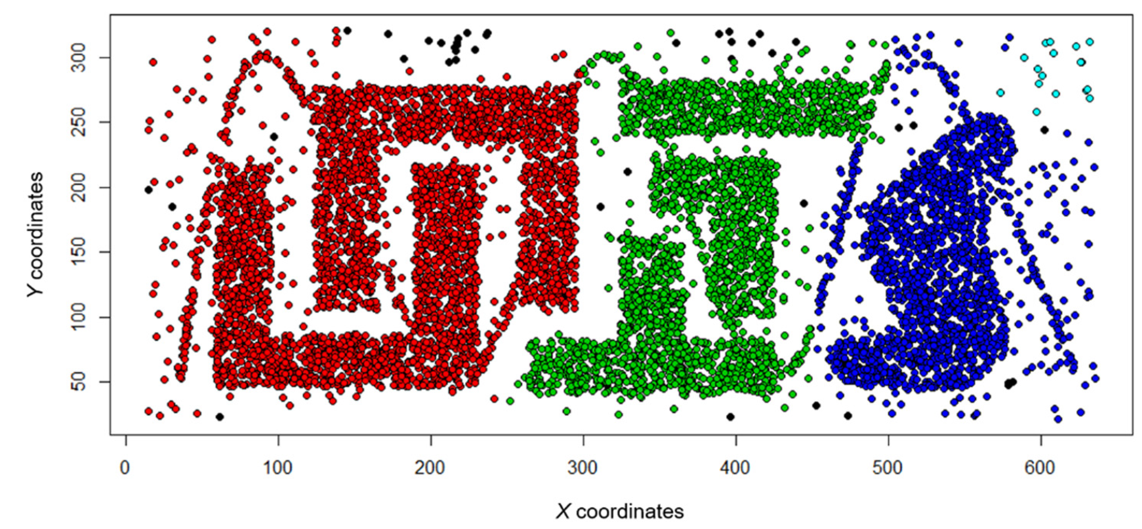
Density clustering

Slide 40
Density clustering
Density clustering được sử dụng trong các bài toán mà không có số lượng cụm cần được xác định trước, và các cụm có thể có hình dạng và kích thước khác nhau.
Density clustering có thể giải quyết được các vấn đề mà các phương pháp phân cụm khác như k-means không thể giải quyết, như các cụm có hình dạng không đều, các cụm có kích thước khác nhau, hoặc các cụm có mật độ không đồng nhất.
Các thuật toán density clustering phổ biến:
DBSCAN (Density-Based Spatial Clustering of Applications with Noise)
OPTICS (Ordering Points To Identify the Clustering Structure).

Slide 41
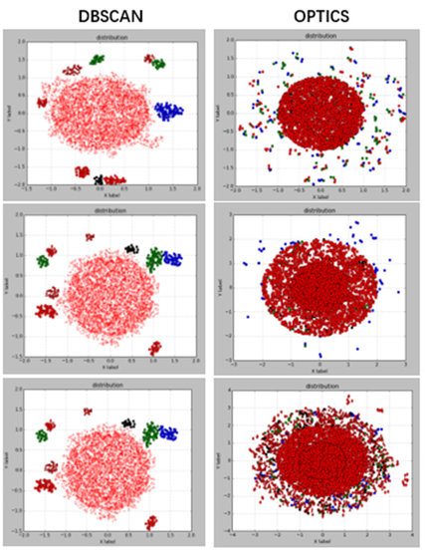
Density clustering
DBSCAN phân chia các điểm dữ liệu thành các cụm bằng cách xác định các vùng có mật độ cao và các khe hở giữa chúng.
OPTICS có thể tìm ra các cụm có hình dạng phức tạp hơn bằng cách xác định các vùng có mật độ cao và đánh giá mức độ cách biệt giữa các vùng này.

Slide 42
Partition clustering
Phổ biến nhất
Partition clustering (phân cụm phân tán): Các cụm được tạo ra bởi gán các điểm dữ liệu vào nhóm sao cho tổng khoảng cách giữa các điểm dữ liệu trong cùng một cụm là nhỏ nhất có thể, và khoảng cách giữa các cụm là lớn nhất có thể.
Cách chọn số lượng cụm:
Do người dung định nghĩa
Hoặc sử dụng phương pháp Elbow hoặc Silhouette.
Yêu cầu:
Chọn thuật toán phân nhóm tốt
Chọn giá trị cho các tham số đầu vào.
Chọn một đơn vị đo “distance” trong dữ liệu. (Liên quan một phần đến chọn đặc trưng khi tính toán)

Slide 43
Partition clustering
Thuật toán phân cụm phổ biến nhất K-means.
1) Chọn số lượng cụm k
2) Chọn ngẫu nhiên k điểm làm tâm của các cụm ban đầu.
3) Gán mỗi điểm dữ liệu vào cụm gần nhất bằng cách tính khoảng cách từ mỗi điểm đến các tâm cụm và chọn cụm có tâm gần nhất.
4) Cập nhật tâm của các cụm bằng cách lấy trung bình của tất cả các điểm dữ liệu trong cụm.
5) Lặp lại bước 3 và 4 cho đến khi không có sự thay đổi đáng kể trong vị trí của các tâm cụm hoặc đã đạt đến số lần lặp tối đa được chỉ định.
Phân cụm phân tán thường được sử dụng để phân loại các bài toán trong các lĩnh vực như marketing, phân tích dữ liệu khách hàng, nhận dạng hình ảnh và nhận dạng giọng nói.

Slide 44
K-means
4
2
0
Đầu vào:
Cho tập giá trị X = {,,,}
Khởi tạo giá trị K
Kết quả: Các cụm C ={,} ;
-2
-4
-6
0
2
4
6
8
4
2
0
-2
-4
-6
0
2
4
6
8

Slide 45
Thuật toán K-means
Bước 1: chọn ngẫu nhiên K tâm cụm
Bước 2: Tính toán khoảng cách từ các đối tượng đến các tâm cụm để phân hoạch dữ liệu (bằng cách gán mỗi đối tượng vào cụm nó gần nhất)
Bước 3: Tính lại các tâm cụm mới trong mỗi cụm
Bước 4: Lặp lại Bước 2 và Bước 3 cho đến khi thỏa mãn điều kiện: Tâm cụm ổn định và các đối tượng không dịch chuyển giữa các cụm.

Slide 46
Thuật toán K-means
Khởi tạo tâm cụm

Slide 47
Thuật toán K-means
Khởi tạo tâm cụm
Gán các đối tượng cho cụm gần nhất

Slide 48
Thuật toán K-means
Khởi tạo tâm cụm
Gán các đối tượng cho cụm gần nhất
Tính lại giá trị/vị trí tâm cụm

Slide 49
Thuật toán K-means
Khởi tạo tâm cụm
Gán các đối tượng cho cụm gần nhất
Tính lại giá trị/vị trí tâm cụm
Gán lại đối tượng với tâm cụm mới

Slide 50
Thuật toán K-means
Cập nhập tâm cụm

Slide 51
Thuật toán K-means
Gán lại đối tượng với các cụm
Cập nhập lại tâm cụm

Slide 52
Thuật toán K-means
Thỏa mãn điều kiện

Slide 53
Thuật toán K-means
Tuy nhiên, nếu khởi tạo không tốt sẽ dấn đến phân nhóm/ cụm không hiệu quả

Slide 54
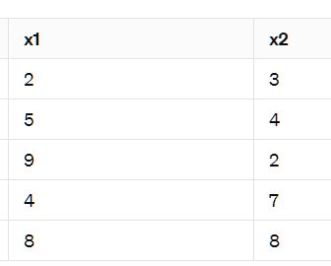
Ví dụ
Cho tập dữ liệu gồm 5 mẫu sau, xây dựng thuật toán Kmeans với số cụm là 2

Slide 55
Ví dụ
B1: Chọn số cụm là k=2
B2: Chọn ngẫu nhiên 2 tâm cụm ban đầu là: [2, 3] và [9, 2].
B3: Gán mỗi điểm dữ liệu vào cụm gần nhất
Điểm 1: sqrt((2-2)^2 + (3-3)^2) = 0, sqrt((2-9)^2 + (3-2)^2) = 7.071 ➔ Gán cụm 1
Điểm 2: sqrt((5-2)^2 + (4-3)^2) = 3.162, sqrt((5-9)^2 + (4-2)^2) = 4.472 ➔ Gán cụm 1
Điểm 3: sqrt((9-2)^2 + (2-3)^2) = 7.071, sqrt((9-9)^2 + (2-2)^2) = 0 ➔ Gán cụm 2
Điểm 4: sqrt((4-2)^2 + (7-3)^2) = 5, sqrt((4-9)^2 + (7-2)^2) = 7.81 ➔ Gán cụm 1
Điểm 5: sqrt((8-2)^2 + (8-3)^2) = 7.81, sqrt((8-9)^2 + (8-2)^2) = 6.082 ➔ Gán cụm 2
B4: Cập nhật tâm cụm
Cụm 1: ([2, 3] + [5, 4] + [4, 7]) / 3 = [3.666, 4.666]
Cụm 2: ([9, 2] + [8, 8]) / 2 = [8.5, 5.5]
B5: Lặp lại bước 3 và bước 4 cho vòng lặp thứ 2.

Slide 56
Ví dụ
Giả sử thuật toán kết thúc, chúng ta có tâm cụm là:
Cụm 1: [3.666, 4.666]
Cụm 2: [8.5, 5.5]
Bây giờ cho điểm dữ liệu mới vào, xác định xem nó thuộc vào cụm nào.
Cho mẫu 6 là [3.6, 5.2].
Tính khoảng cách từ mẫu 6 đến 2 cụm trên, khoảng cách nào nhỏ hơn thì mẫu 6 thuộc về cụm đó.
D61 = 0.53
D62 = 4.9
Vậy mẫu 6 thuộc cụm 1

Slide 57
References
https://www.coursera.org/learn/machine-learning
https://www.youtube.com/c/TriTh%E1%BB%A9cNh%C3%A2nLo%E1%BA%A1i
https://machinelearningcoban.com/
Nhập môn Trí Tuệ Nhân Tạo và Khoa Học Dữ Liệu (Học Máy, Trịnh Thành, Phenikaa University)
http://raminrastin.com/uncategorized/simple-machine-learning-workflow/
https://www.youtube.com/watch?v=F3YoC5A6Avg
https://phamdinhkhanh.github.io/deepai-book/ch_ml/index_classification.html

